Slide 1
COVID-19: VORHERSAGE DER HOSPITALISIERUNGSRATE
Statistisches Praktikum
WiSe21/22
13.12.2021 München
Gruppe:
Alexander Marquard
Johannes Pfeifer
Phu Nguyen
Qian Feng
Projektpartner:
Yeganeh Khazaei
Statistisches Beratungslabor StaBLab der LMU
Institut für Statistik

Slide 2
AGENDA
01
02
Allgemeine Informationen
Datenaufbereitung
Datenanalyse
03
04
Modellvorstellung
Diskussionsrunde
05
2

Slide 3
01
Allgemeine
Informationen
3

Slide 4
ALLGEMEINE INFORMATIONEN
Hintergrund:
Als Leitkriterium für Maßnahmen gegen die weitere Ausbreitung
des Virus dienen sinnvolle Auswertungen der Datengrundlage und
der Bestimmung von Maßzahlen (wie z.B die Reproduktionszahl, die Inzidenz bzw. Hospitalisierungsinzidenz)
Aufgabe:
Hospitalisierungsrate eine Woche in der Zukunft vorhersagen, dabei zeitliche und räumliche Faktoren miteinbeziehen
Definition:
Hospitalisierungsrate: die Anzahl der zur Behandlung aufgenommenen Covid-19 Patienten innerhalb einer Woche
4

Slide 5
KRANKHEITSVERLAUF BEI COVID-19 PATIENTEN
Infektion
Ansteckend
Latenzzeit (nicht infektiös): Ø 2.5 Tage
Ø 4 Tage
04
Inkubationszeit: Ø 5 – 6 Tage
Erste Symptome
Hospitalisierung schwerer Fälle
5

Slide 6
02
Datenaufbereitung
6

Slide 7
FINALER DATENSATZ
Jahrwoche | Hospitalisierung | Neuerkrankung | Lag1_Neuerkrankung | Lag2_Neuerkrankung | Bundesland | Altersgruppe | Jahreszeit | Impfquote | Lockdown
2021 – 01 | 1660 | 7378 | 6499 | 7578 | Nordrhein-Westfalen | 60+ | Winter | 1.57e-06 | 1
2021 – 02 | 508 | 15977 | 19873 | 15309 | Nordrhein-Westfalen | 00 - 59 | Winter | 8.08e-05 | 1
2021 – 02 | 1377 | 6058 | 7378 | 6499 | Nordrhein-Westfalen | 60+ | Winter | 3.01e-05 | 1
2021 – 03 | 429 | 13498 | 15977 | 19873 | Nordrhein-Westfalen | 00 – 59 | Winter | 3.50e-05 | 1
2021 – 03 | 1343 | 5443 | 6058 | 7378 | Nordrhein-Westfalen | 60+ | Winter | 8.79e-05 | 1
7

Slide 8
03
Datenanalyse
8

Slide 9
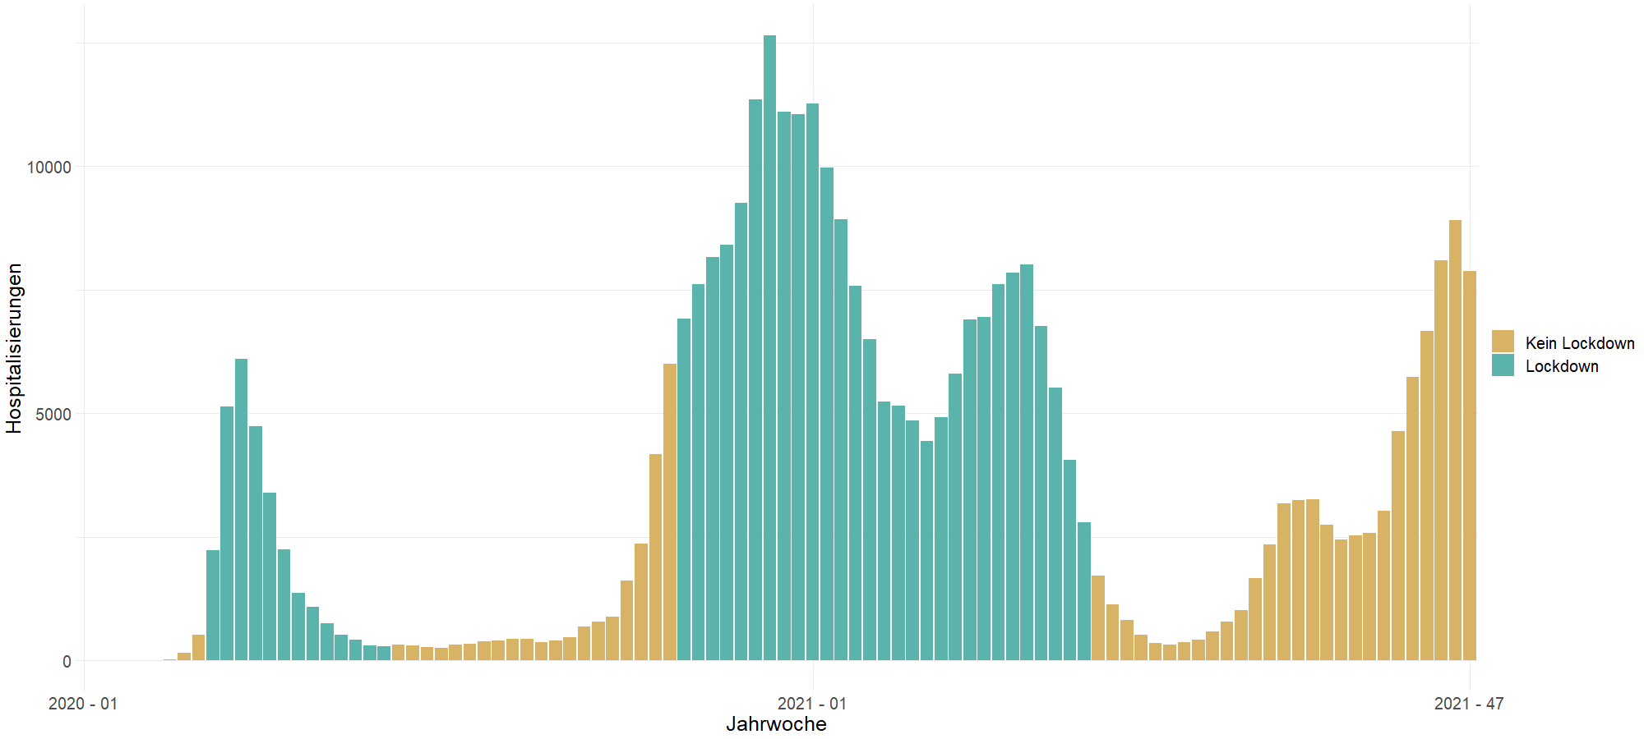
HOSPITALISIERUNG NACH LOCKDOWNSTATUS
9

Slide 10
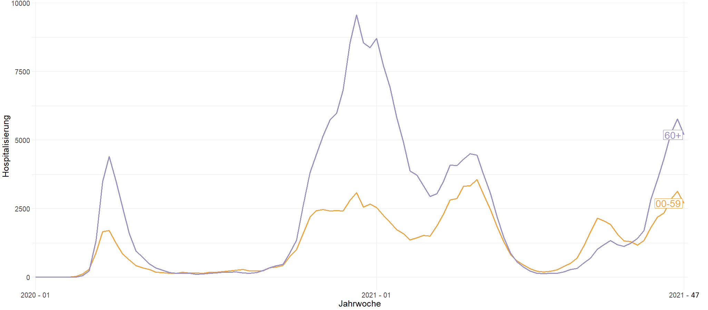
HOSPITALISIERUNG NACH ALTERSGRUPPEN
10

Slide 11
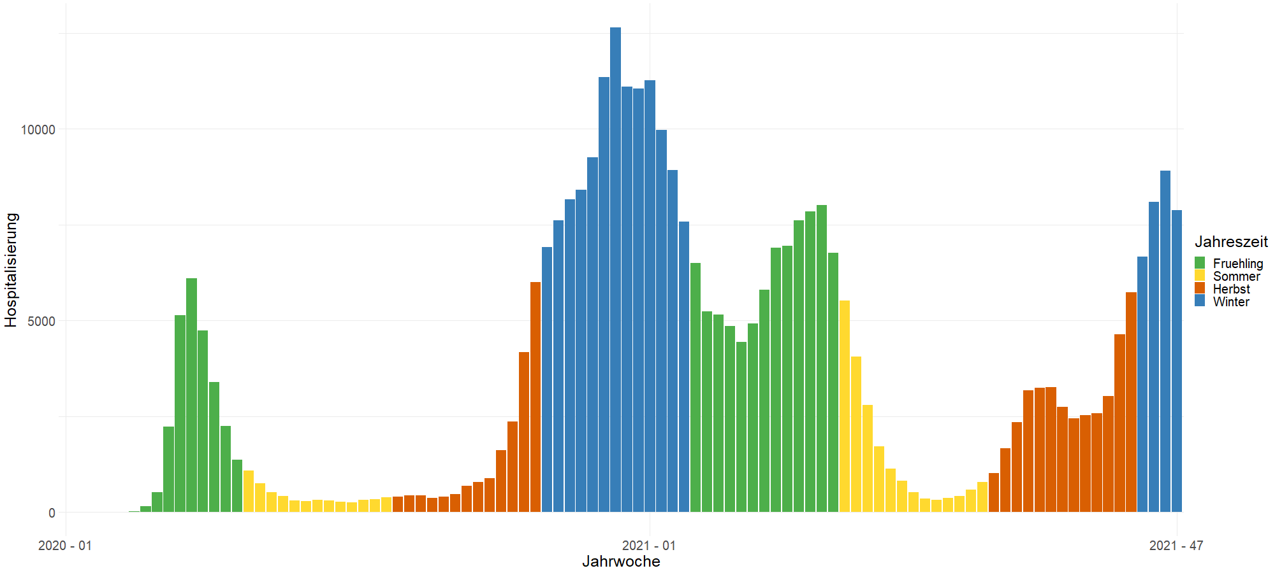
HOSPITALISIERUNG NACH JAHRESZEITEN
11

Slide 12
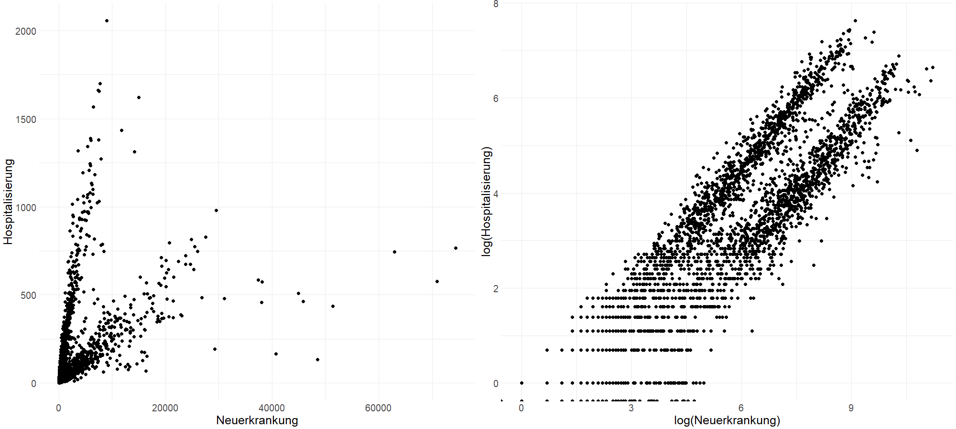
KORRELATION NEUERKRANKUNG - HOSPITALISIERUNG
12

Slide 13
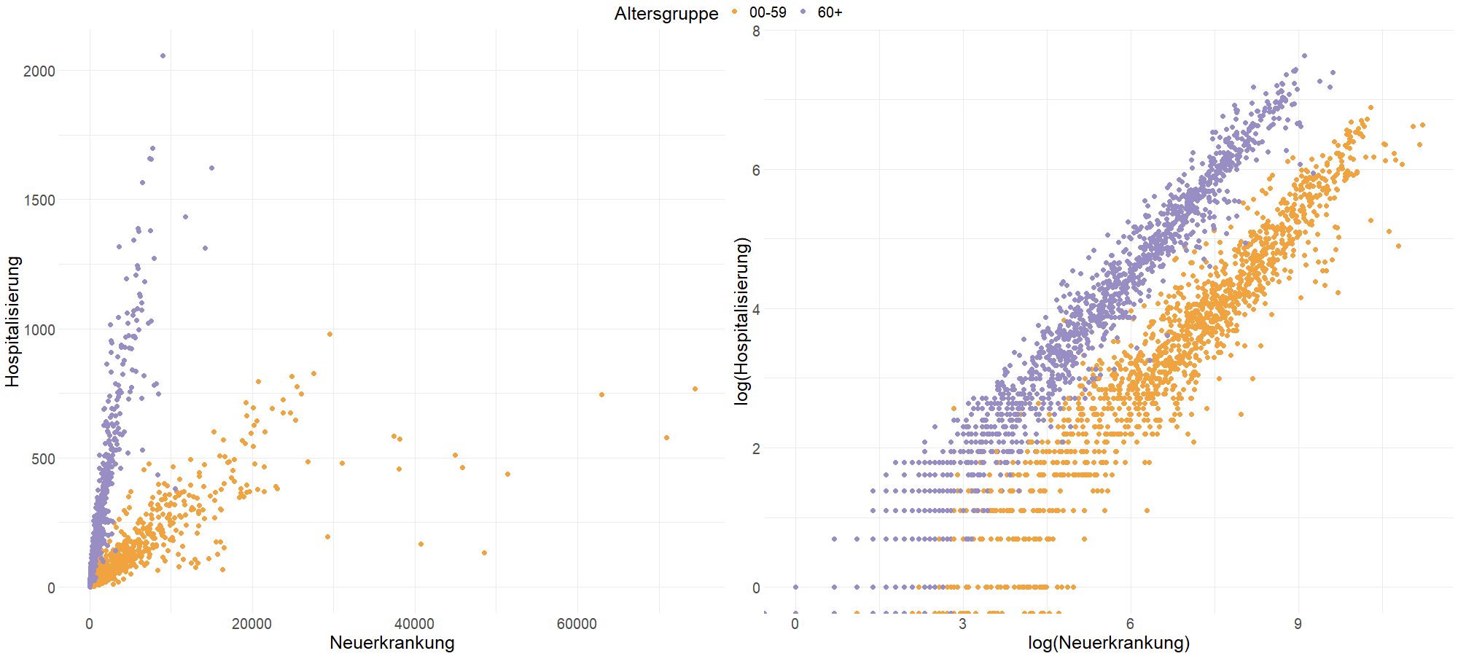
KORRELATION NEUERKRANKUNG - HOSPITALISIERUNG
13

Slide 14
04
Modellvorstellung
14

Slide 15
MODELLVORSTELLUNG (FÜR BAYERN)
log(Hospitalisiert)_{i} = β₀ + β₁ * Ⅰ(Altersgruppe_{i} = "60+") +
β₂ * Ⅰ(season_{i} = "Autumn") +
β₃ * Ⅰ(season_{i} = "Spring") +
β₄ * Ⅰ(season_{i} = "Winter") +
β₅ * log(Neuerkrankte_lag1)_{i} +
β₆ * log(Neuerkrankte_lag2)_{i} + ε_{i}
Multiple R-squared: 0.9512 Adjusted R-squared: 0.9495
15
Notes:
Coefficients: Estimate Std. Error t value Pr(>|t|) (Intercept) -1.83770 0.15982 -11.499 < 2e-16 *** Altersgruppe(59, Inf) 1.66400 0.06008 27.698 < 2e-16 *** seasonAutumn -0.11828 0.08151 -1.451 0.14855 seasonSpring 0.23664 0.08079 2.929 0.00387 ** seasonWinter 0.09325 0.10207 0.914 0.36223 log(lag_1) 1.37197 0.05791 23.692 < 2e-16 *** log(lag_2) -0.57622 0.05312 -10.847 < 2e-16 ***

Slide 16
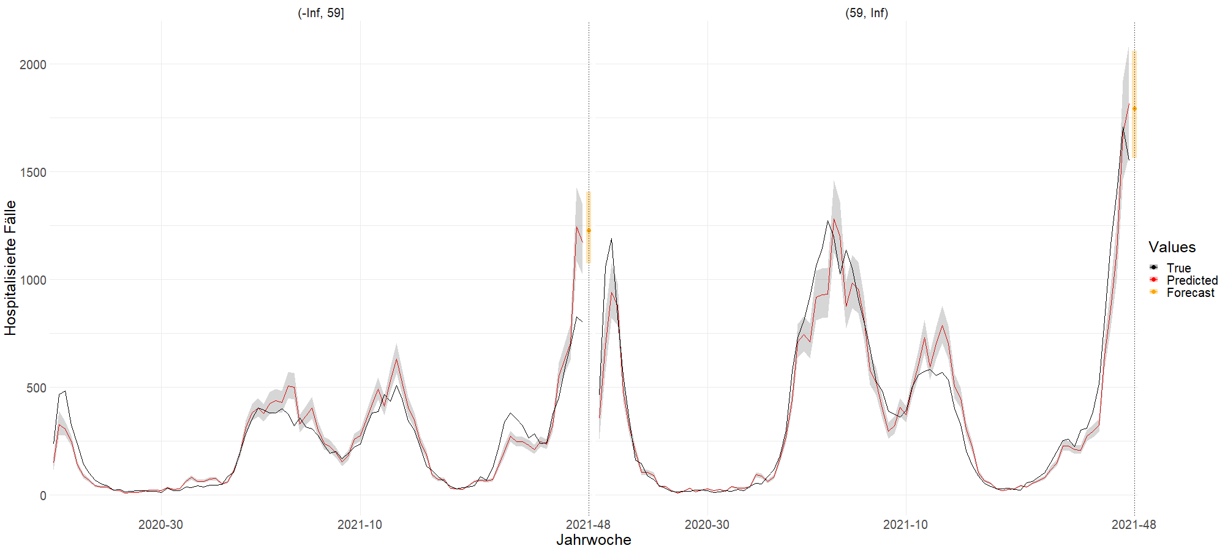
PREDICTION GRAPH (FÜR BAYERN)
16

Slide 17
AUSBLICK
Infektion aufteilen in geimpft und ungeimpft
Tiefergehende Datenanalyse bzgl. Interaktionseffekten und weiterer Kovariablen
Testen von GAM
Diagnose des aktuellen Modells
17

Slide 18
Diskussionsrunde
05
18

Slide 19
ANHANG
19

Slide 20
Beta Koeffizienten
Coefficients:
Estimate Pr(>|t|)
(Intercept) -1.83770 < 2e-16 ***
Altersgruppe(60+) 1.66400 < 2e-16 ***
seasonAutumn -0.11828 0.14855
seasonSpring 0.23664 0.00387 **
seasonWinter 0.09325 0.36223
log(Neuerkrankte_lag_1) 1.37197 < 2e-16 ***
log(Neuerkrankte_lag_2) -0.57622 < 2e-16 ***
20

Slide 21
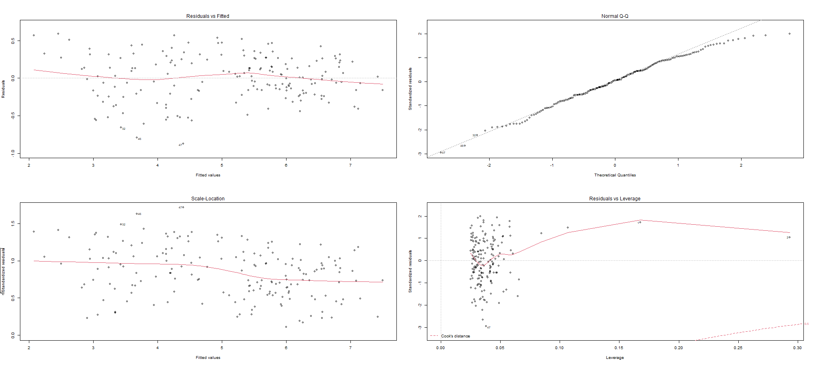
DIAGNOSEPLOTS
21

Slide 22
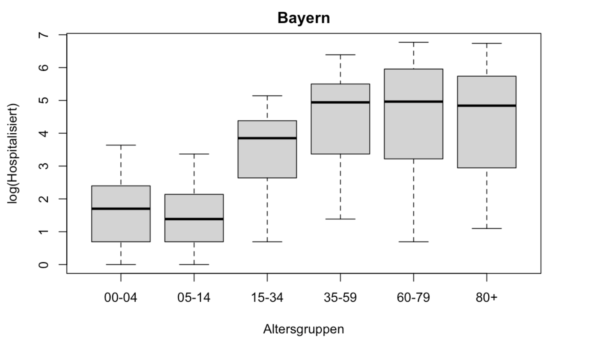
22

Slide 23
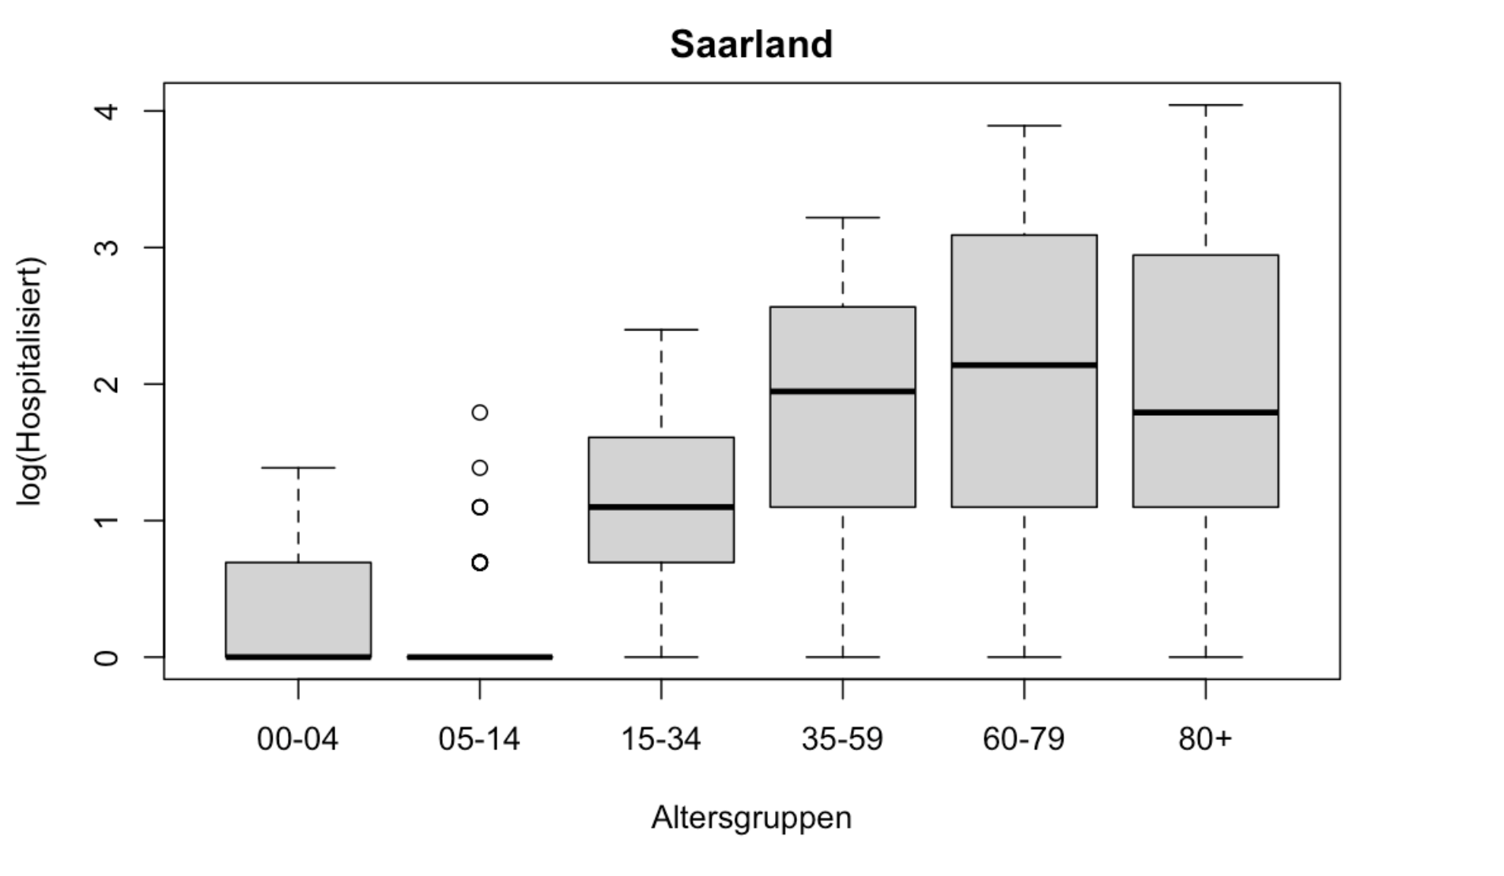
23

Slide 24
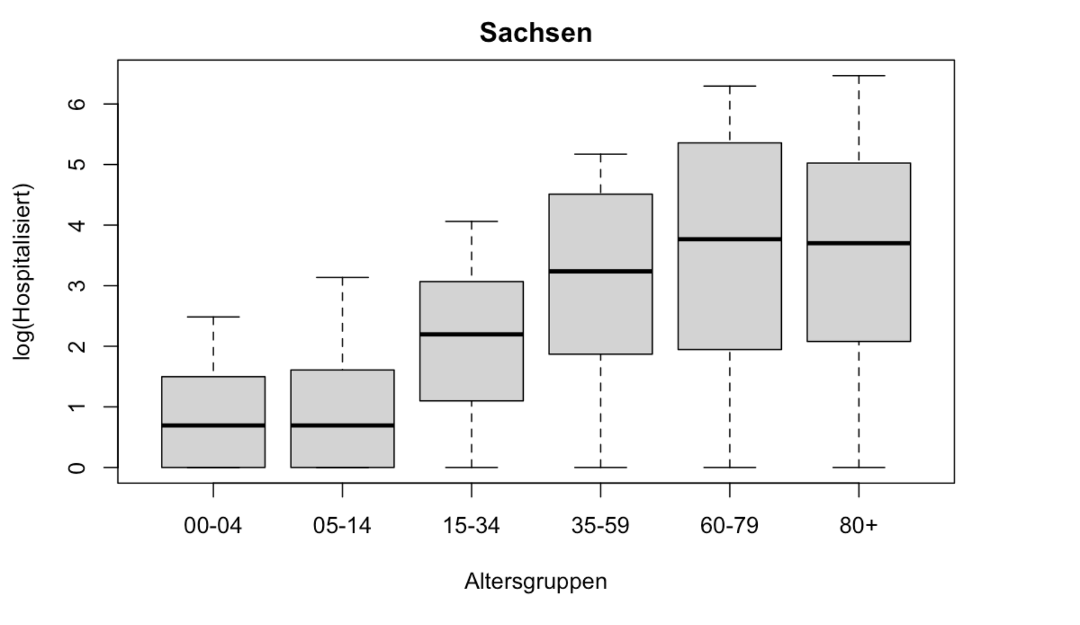
24

Slide 25
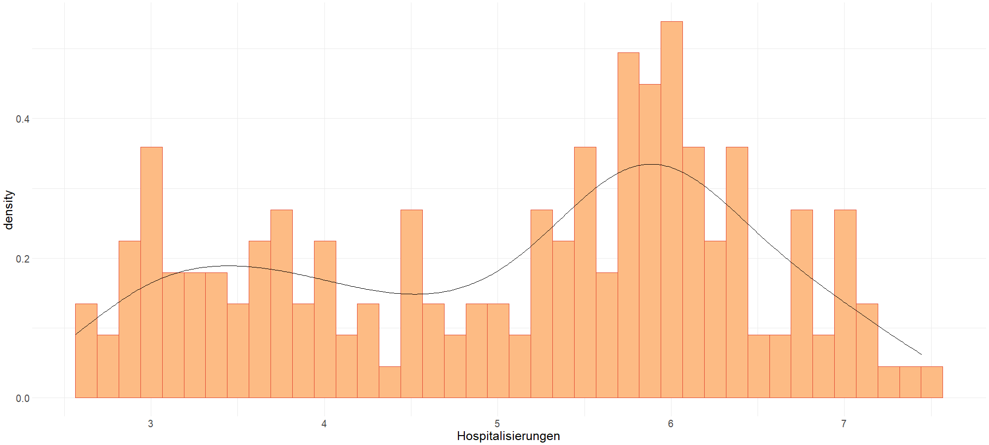
VERTEILUNG HOSPITALISIERUNG INNERHALB EINER WOCHE
25

Slide 26
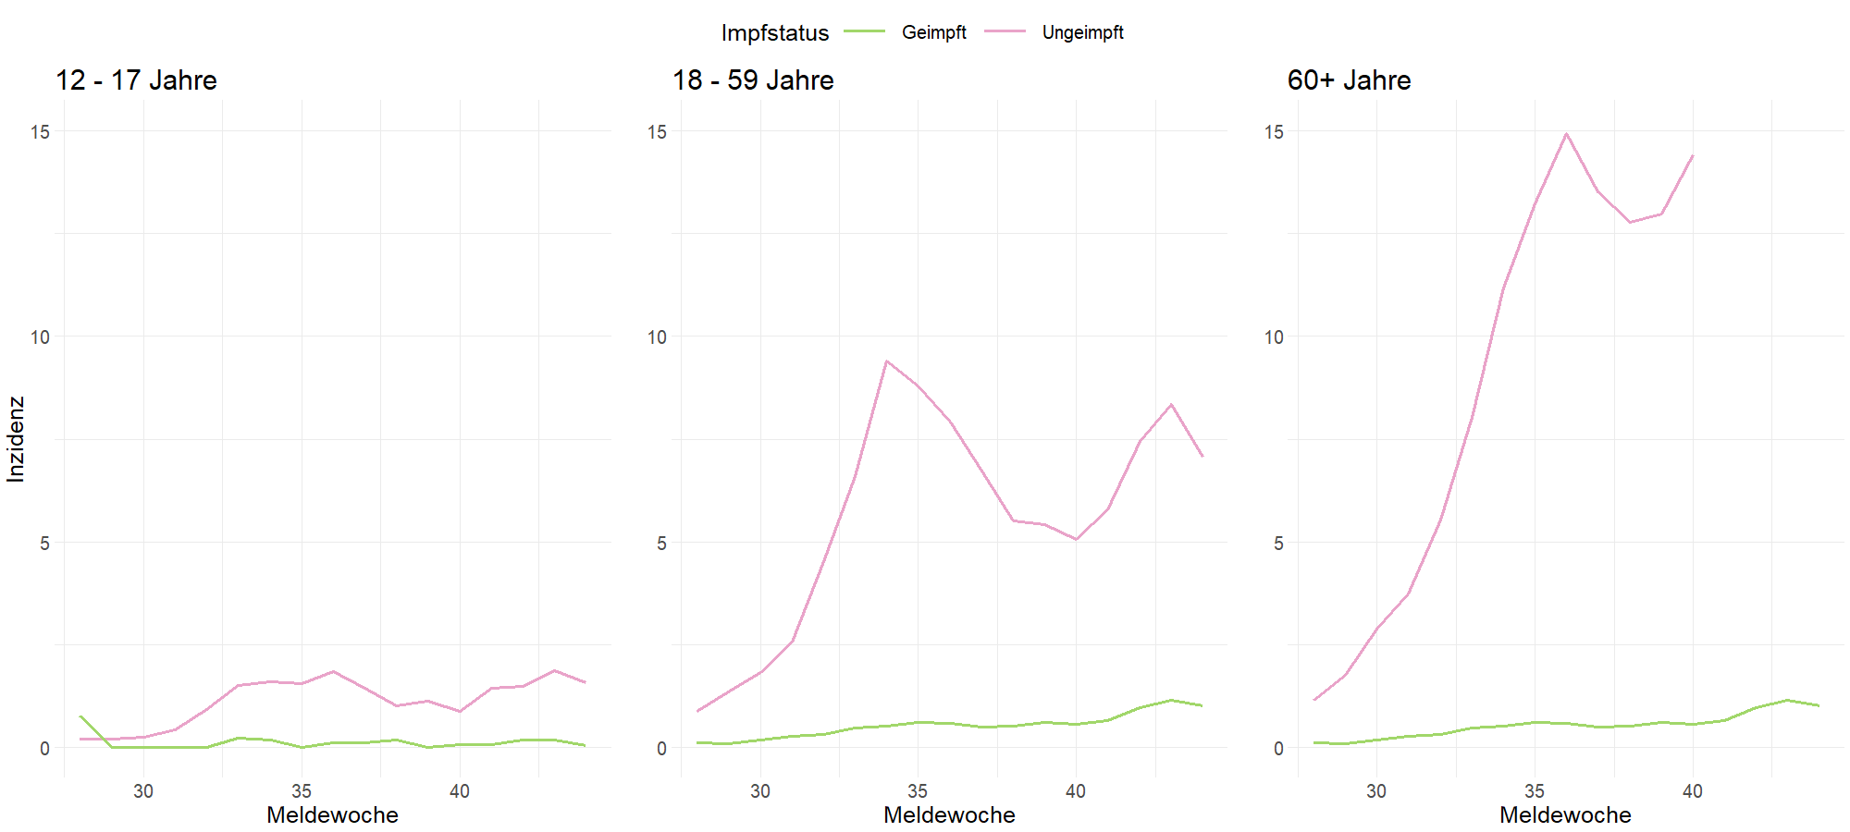
HOSPITALISIERUNGSINZIDENZ NACH ALTERSGRUPPEN UND IMPFSTATUS
26

Slide 27
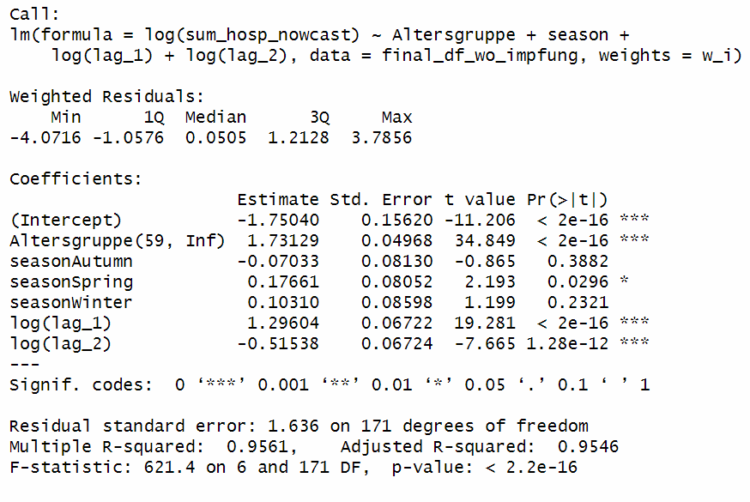
27

